Slide 1
《算法之美——Python语言实现》
三酷猫TM
第五章检索算法 5.1节 线性查找
讲解老师：李爱华
视频讲解经刘瑜老师独家授权

Slide 2
检索算法
检索算法又叫查找算法，可以分为排序检索和非排序检索两大类。
线性查找（Linear Search）又叫顺序查找，是最简单的一种查找方法。

Slide 3
需求规则
实现思路为:从第一个元素开始依次查找比较，若查找成功，则返回下标或确认信息；若查找所有元素没有查找的元素，则返回查找失败信息。
线性查找可以从左边开始，也可以从右边开始。
线性查找可以用于排序数列的查找，也可以用于无序数列的查找。

Slide 4
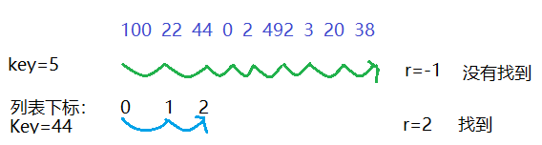
举例

Slide 5
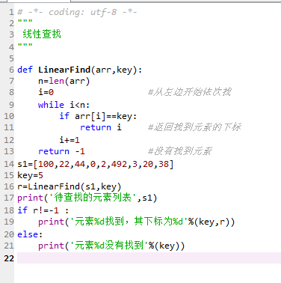

实现代码

Slide 6
点评
时间复杂度，最快查1次查到，最慢查遍所有元素个数n查到，时间复杂度在O(1)到O(n)之间。
跟元素的排序没有直接关系
在找到元素后，可以进行删除、修改、插入等操作

